Slide 1
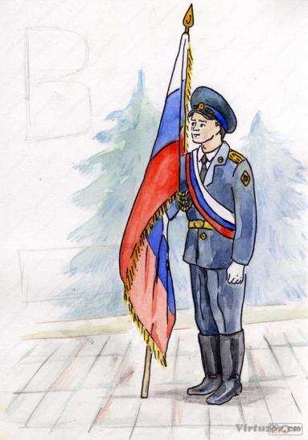
Военные профессии в стихах и картинках
Презентация
для детей дошкольного возраста

Slide 2

Моряк
На мачте наш трехцветный флаг,
На палубе стоит моряк.
И знает, что моря страны,
Границы океанов
И днем, и ночью быть должны
Под бдительной охраной!

Slide 3
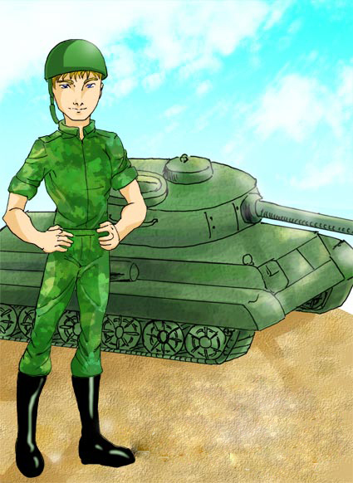
Танкист
Везде, как будто вездеход,
На гусеницах танк пройдет.
Ствол орудийный впереди,
Опасно, враг, не подходи!
Танк прочной защищен броней
И сможет встретить бой!

Slide 4

Летчик
Он металлическую птицу
Поднимет в облака.
Теперь воздушная граница
Надежна и крепка!

Slide 5
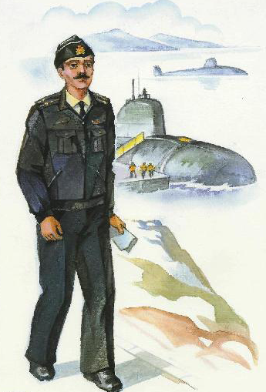
Подводник
Вот дивная картина -
Выходит из глубин
Стальная субмарина,
Как будто бы дельфин!
Подводники в ней служат -
Они и там, и тут
Под водной гладью кружат,
Границу берегут!

Slide 6

Десантник
Десантники в минуты
Спускаются с небес.
Распутав парашюты,
Прочешут темный лес,
Овраги, горы и луга.
Найдут опасного врага.

Slide 7
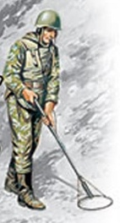
Сапёр
Давно закончилась война,
Но след оставила она -
Бывает, среди грядок
Закопаны снаряды.
И с техникой придет сапер,
Чтоб обезвредить поле.
Не будет взрывов с этих пор,
Беды, и слез, и боли!

Slide 8
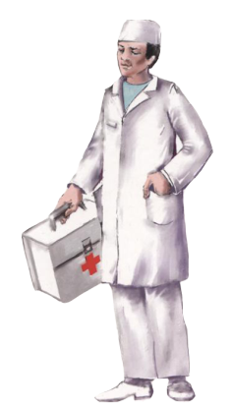
Военный врач
Солдат у вражеских высот
Был ранен утром рано.
Отважный военврач спасет,
Он перевяжет раны!
Врач извлечет из ран солдата
Два небольших осколка
И скажет: "Унывать не надо!
Живи, братишка, долго!"

Slide 9
Использованные материалы:
http://neznayka.ucoz.ru/publ/stikhi_k_prazdnikam/23_fevralja/natalja_ivanova_voennye_professii/49-1-0-270 (стихи)
http://www.virtuzor.ru/users/ingaart/ (часовой)
http://www.fun4child.ru/2010/05/page/11/ (моряк)
http://post.kards.qip.ru/celebration/view/206/den_tankista.htm (танкист)
http://rc-club.kz/shop/-m-45.html?sort=4a&page=1 (сапер)
Дидактические карточки для ознакомления с окружающим миром «Профессии». Изд. «Маленький гений» (врач)
Наглядно-дидактическое пособие «Военные профессии». Изд. «Мозаика-Ситнез» (летчик, десантник, подводник)

